Slide 1
강의소개
국가 사업의 추진 단계
예비타당성조사 → 본타당성조사 → 설계 → 보상 → 착공

Slide 2
예비타당성조사 수행 총괄지침 & 운영지침(기획재정부 훈령- 2019)
KDI 한국개발연구원
수업자료

Slide 3
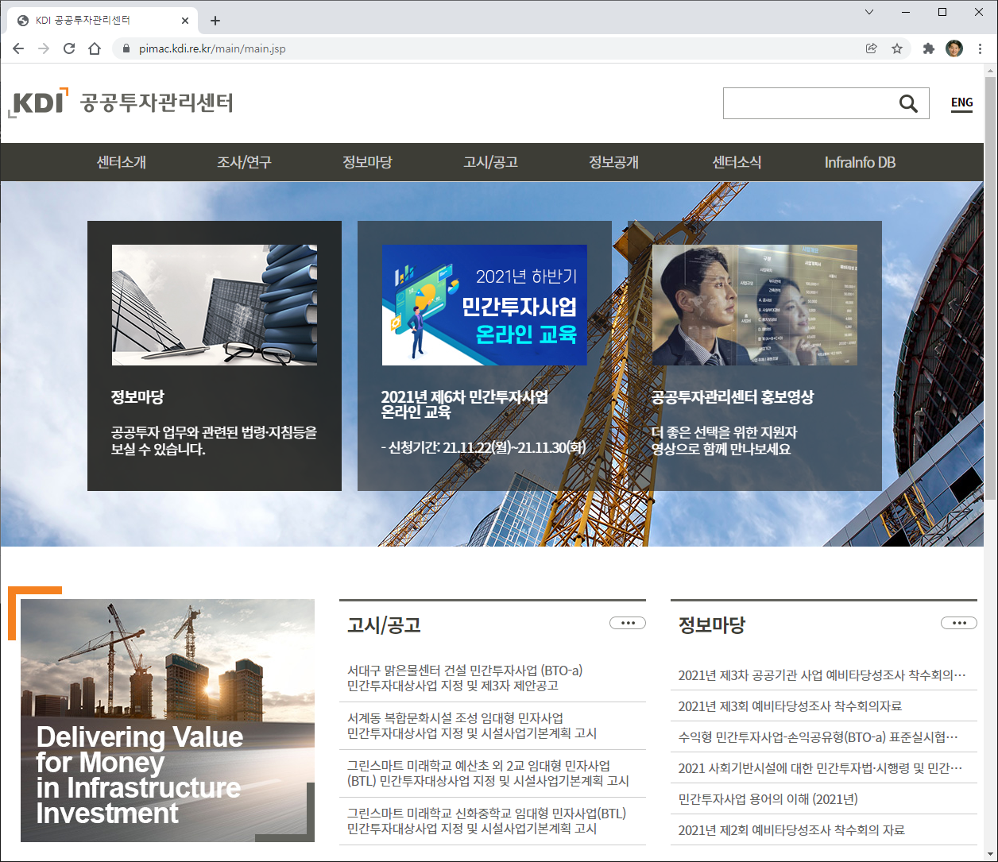
한국개발연구원(KDI) 공공투자관리센터(PIMAC)
KDI 한국개발연구원
수업자료
Korea Development Institute
Private Infrastructure Investment Management Center
https://pimac.kdi.re.kr/

Slide 4
예비타당성조사 개요
KDI 한국개발연구원
수업자료
예비타당성 조사 정의
예비타당성조사는 대규모 재정사업의 타당성에 대한 객관적이고 중립적인 조사를 통해 재정사업의 신규투자를 우선순위에 입각하여 투명하고 공정하게 결정하도록 함으로써 예산낭비를 방지하고 재정운영의 효율성 제고에 기여함
예비타당성 조사 목적
예비타당성조사는 국가재정법 제38조 및 동법 시행령 제13조의 규정에 따라 대규모 신규 사업에 대한 예산편성 및 기금운용계획을 수립하기 위하여 기획재정부장관 주관으로 실시하는 사전적인 타당성 검증·평가임
사업계획 적정성 검토
예비타당성조사 면제 사업에 대하여 필요한 경우 예비타당성조사 방식에 준하여 재원조달방안, 중장기 재정소요, 효율적 대안 등의 분석을 통해 적정 사업규모를 검토하고 그 결과를 예산편성 및 기금운용계획 수립에 반영함

Slide 5
예비타당성조사 대상사업
KDI 한국개발연구원
수업자료
예비타당성조사 대상사업은 다음에 해당하는 신규 사업에 대하여 실시함
총사업비가 500억원 이상이면서 국가의 재정지원 규모가 300억원 이상인 건설사업, 정보화사업, 국가연구개발사업
건설사업은 토목, 건축 등 건설공사가 포함된 사업을 말하며, 정보화사업 및 국가연구개발사업은 '예산안편성세부지침＇의 '세부사업유형별지침＇에 따라 정보화 예산 및 연구개발사업 예산으로 편성되는 사업
중기 재정지출이 500억원 이상인 사회복지, 보건, 교육, 노동, 문화 및 관광, 환경보호, 농림해양수산, 산업·중소기업 분야의 사업
기타 비투자재정부문사업은 프로그램 예산체계 상의 분야·부문 분류에 따라 사회복지, 보건, 교육, 노동, 문화 및 관광, 환경보호, 농림해양수산, 산업·중소기업 분야에 해당되는 사업 중 제1항 제1호의 규정에 의한 건설사업, 정보화사업 및 국가연구개발사업에 해당하지 않는 사업
예비타당성조사는 국가직접 시행사업, 국가대행사업, 지방자치단체 보조사업, 민간투자사업 등 정부재정지원이 포함되는 모든 사업
일괄예비타당성조사
도로, 철도 등의 중장기계획과 같이 해당 계획에 포함된 개별 사업간에 상호연계성이 높고 우선순위에 영향을 미칠 가능성이 있는 경우에는 계획에 포함된 개별사업들에 대하여 일괄예비타당성조사를 실시할 수 있음

Slide 6
예비타당성조사 대상사업 선정
KDI 한국개발연구원
수업자료
대상사업의 선정 원칙
예비타당성조사 대상사업은 기획재정부장관이 중앙관서의 장의 요구에 따라 또는 직권으로 선정할 수 있음
예비타당성조사의 요구
각 중앙관서의 장은 예비타당성조사 대상에 해당하는 사업을 예산안 또는 기금운용계획안에 반영하고자 하는 경우에는 조사에 소요되는 기간을 감안하여 원칙적으로 사업 시행 전전년도까지 기획재정부장관에게 예비타당성조사를 요구하여야 함. 다만, 사업추진이 시급하고 불가피한 사유가 있는 경우 다음연도 신규 예정사업에 대해 예비타당성조사를 요구할 수 있음
직권 선정
기획재정부장관은 예산편성 및 기금운용계획 수립 등과 관련하여 필요하다고 인정하는 경우 해당 중앙관서의 장의 요구가 없더라도 예비타당성조사를 실시할 수 있음
대상사업 선정절차
기획재정부장관은 예비타당성조사 운용지침 제33조의 규정에 의한 대상사업 선정기준에 따라 각 중앙관서의 예비타당성조사 요구 사업을 검토한 후 재정사업평가위원회의 심의를 거쳐 대상사업을 선정함
예비타당성조사 수행체계
예비타당성조사는기획재정부장관의 요청에 의해 한국개발연구원(KDI), 한국조세재정연구원(KIPF)이 수행함. 다만, 기획재정부장관은 효율적인 조사를 위해 필요한 경우 예비타당성조사 수행기관을 변경하거나 추가로 지정할 수 있음

Slide 7
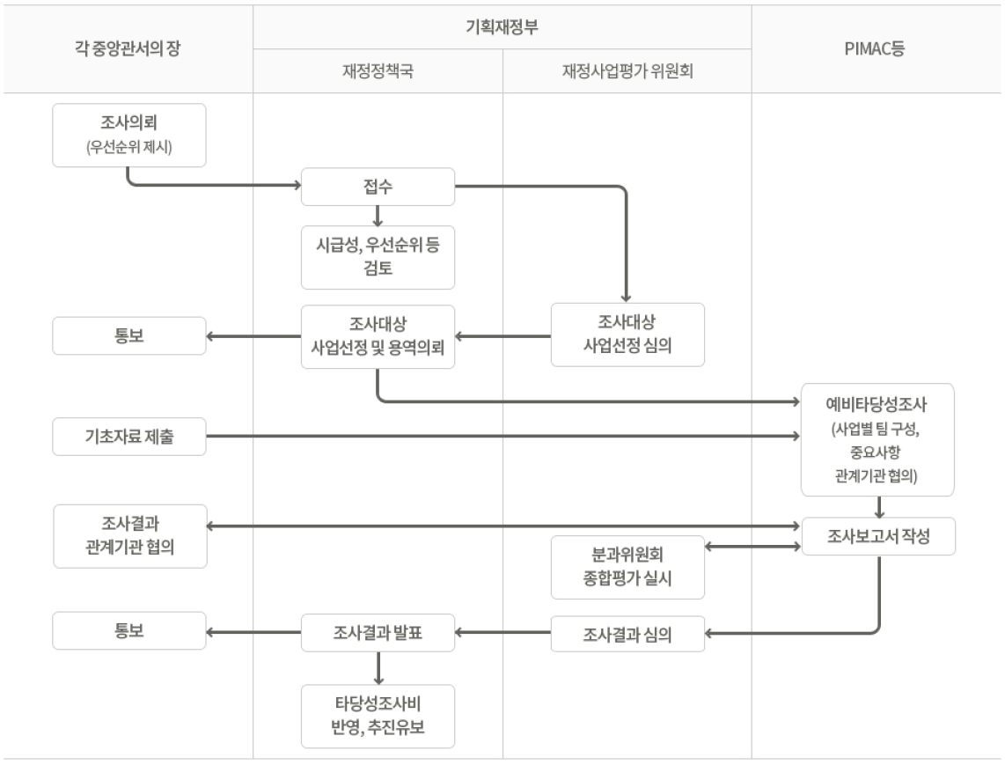
예비타당성조사 대상사업 수행체계
KDI 한국개발연구원
수업자료

Slide 8
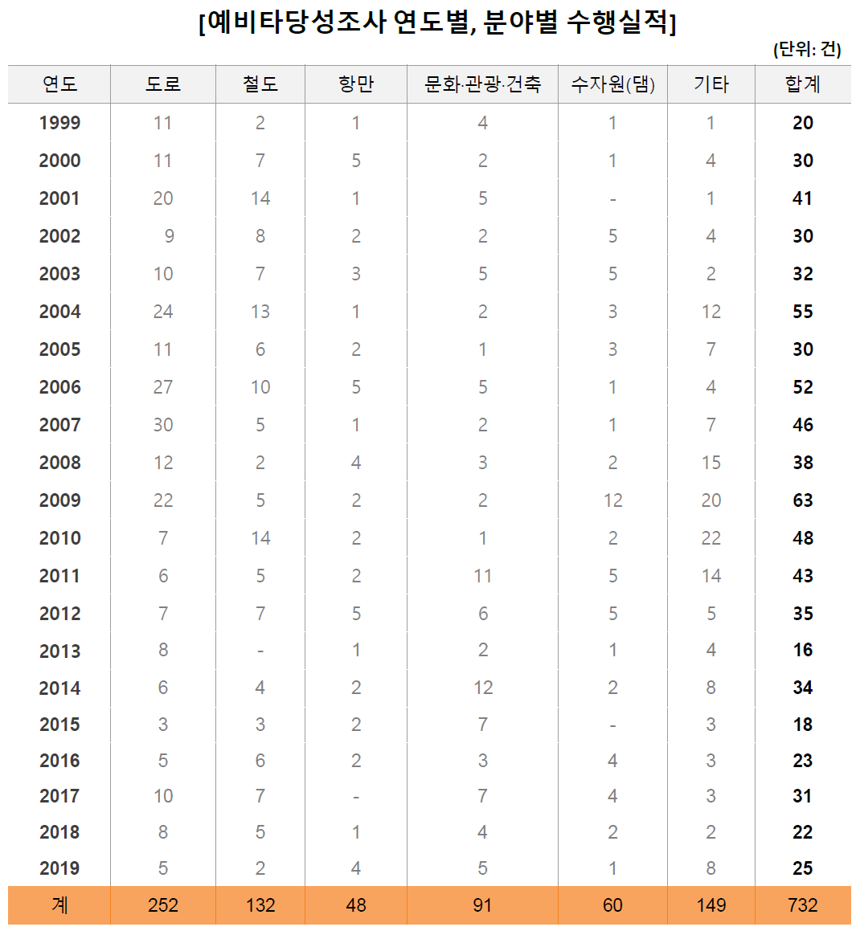
예비타당성조사 수행실적
KDI 한국개발연구원
수업자료

Slide 9
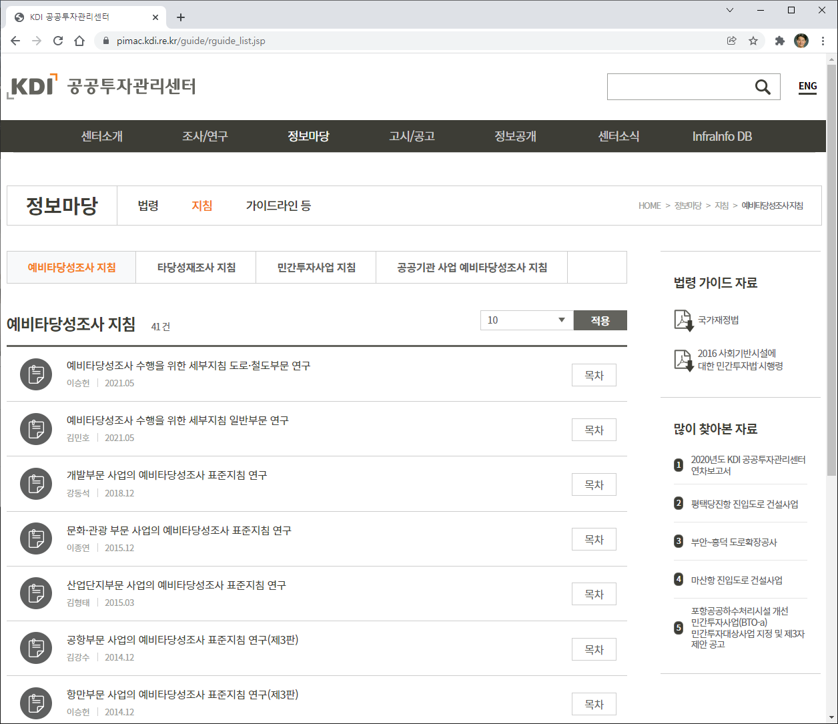
예비타당성조사 지침
KDI 한국개발연구원
수업자료
https://pimac.kdi.re.kr/guide/rguide_list.jsp

Slide 10
예비타당성조사 지침
KDI 한국개발연구원
수업자료
예비타당성조사 수행을 위한 일반지침 수정·보완 연구(제5판)
제Ⅰ장. 연구 개요
제Ⅱ장. 사업의 개요 및 기초자료 분석
제Ⅲ장. 경제성 분석
제Ⅳ장. 정책적 분석
제Ⅴ장. 종합평가 : 분석적 계층화법(AHP기법)
제Ⅵ장. 경제성 분석 보완연구
제Ⅶ장. 예비타당성조사단계에서의 민자연계방안
제Ⅷ장. 재무성 분석 보완연구
제Ⅸ장. 비정형사업 편익산정 기법 중 CVM 적용을 위한 실행지침
제Ⅹ장. 장래 개발계획 반영
제Ⅺ장. 세부 행정단위별 인구 및 GRP 장기전망
제Ⅻ장. 용지보상비 산정기준에 관한 연구

Slide 11
예비타당성조사 지침
KDI 한국개발연구원
수업자료
예비타당성조사 수행을 위한 세부지침 일반부문 연구
제Ⅰ장 예비타당성조사의 개요
제Ⅱ장 기초자료 분석 및 조사의 쟁점
제Ⅲ장 비용 추정
제Ⅳ장 수요 및 편익 추정
제Ⅴ장 경제적 타당성 평가
제Ⅵ장 정책성 분석
제Ⅶ장 지역균형발전 분석
제Ⅷ장 정보화 사업의 기술성 분석
제Ⅸ장 복지⋅소득이전 사업 분석방법론
제Ⅹ장 종합평가 및 정책제언
제Ⅺ장 사회적 할인율 조정 연구
제Ⅻ장 용지보상비용 산정에 관한 연구
제ⅩⅢ장 고용효과 분석방법론 연구

Slide 12
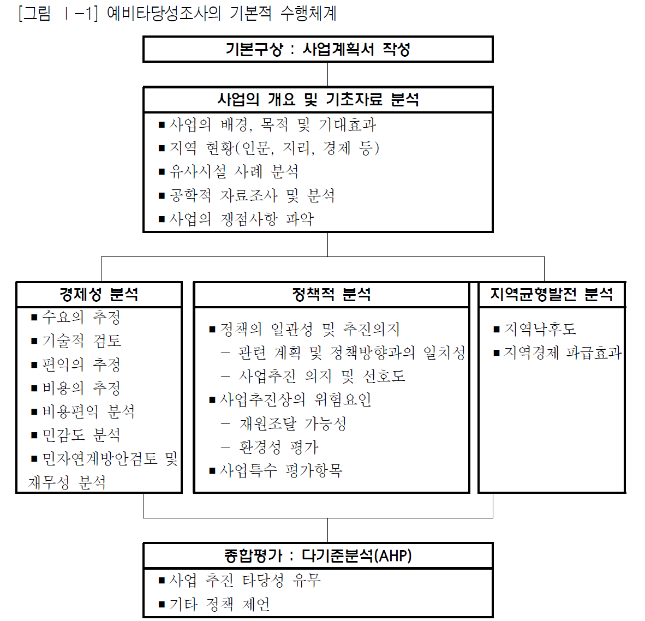
KDI 한국개발연구원
수업자료
정책적 분석
사업추진 여건
정책 일치성 등 내부여건
지역주민 태도 등 외부여건
정책효과
일자리 효과
생활여건 영향
환경성 평가
안전성 평가
특수평가 항목
재원조달 위험성(선택)

Slide 13
예비타당성조사 지침
KDI 한국개발연구원
수업자료
도로·철도 부문 사업의 예비타당성조사 표준지침 수정·보완 연구(제5판)

Slide 14
예비타당성조사 지침
KDI 한국개발연구원
수업자료
예비타당성조사 수행을 위한 세부지침 도로·철도부문 연구

Slide 15
예비타당성조사 지침
KDI 한국개발연구원
수업자료
수자원부문사업의 예비타당성조사 표준지침 수정·보완 연구(제4판)

Slide 16
예비타당성조사 지침
KDI 한국개발연구원
수업자료
항만부문 사업의 예비타당성조사 표준지침 연구(제3판)

Slide 17
예비타당성조사 지침
KDI 한국개발연구원
수업자료
공항부문 사업의 예비타당성조사 표준지침 연구(제3판)

Slide 18
예비타당성조사 지침
KDI 한국개발연구원
수업자료
문화·관광 부문 사업의 예비타당성조사 표준지침 연구

Slide 19
예비타당성조사 지침
KDI 한국개발연구원
수업자료
개발부문 사업의 예비타당성조사 표준지침 연구

Slide 20
예비타당성조사 지침
KDI 한국개발연구원
수업자료
산업단지부문 사업의 예비타당성조사 표준지침 연구

Slide 21
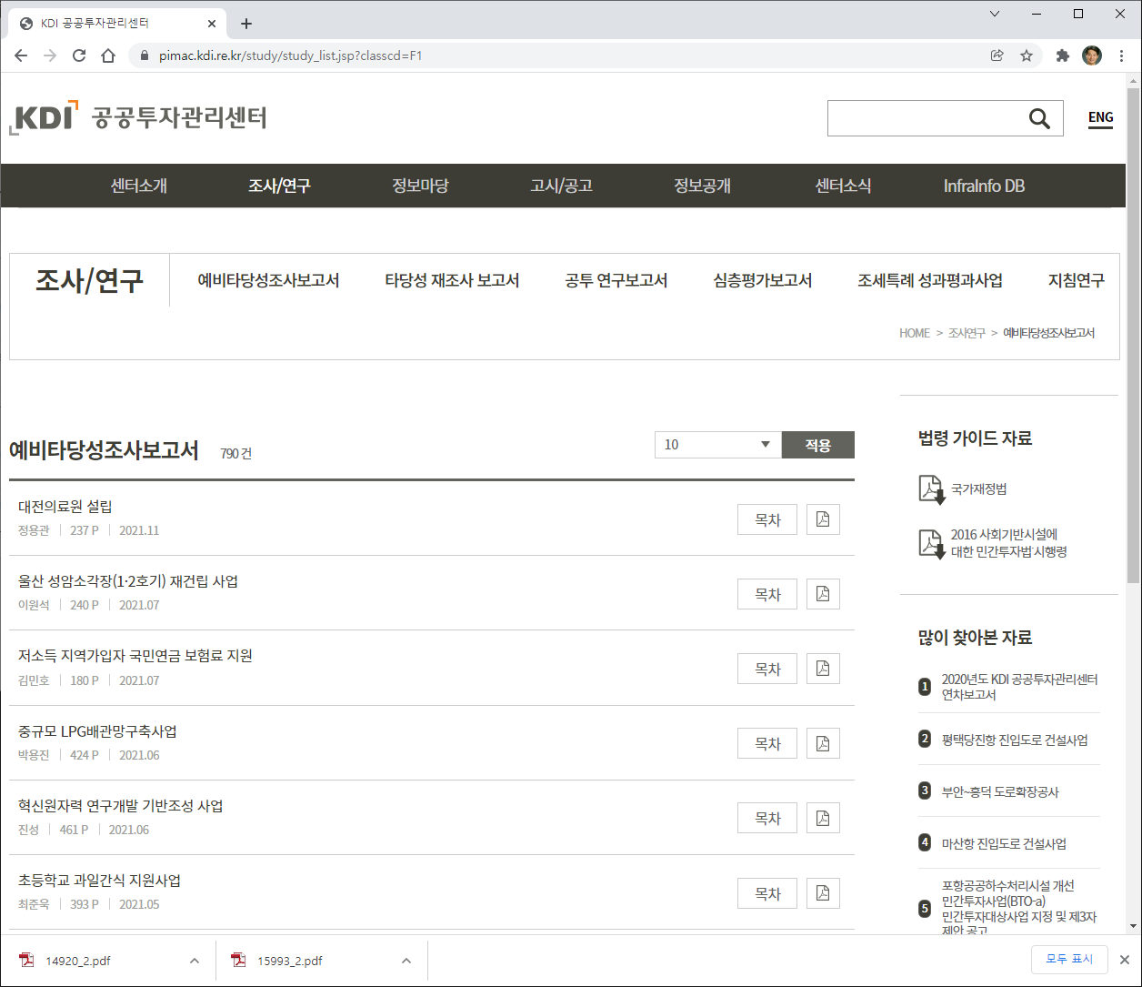
예비타당성조사보고서
KDI 한국개발연구원
수업자료
https://pimac.kdi.re.kr/study/study_list.jsp?classcd=F1

Slide 22
주별 강의계획
수업 일정 | 수요일 | 강의주제 | 비고
1주 | 3월 2일 | 강의소개 | 15p
2주 | 3월 9일 | 제Ⅰ장 연구 개요 제Ⅱ장 사업의 개요 및 기초자료 분석 | 12p 13p
3주 | 3월 16일 | 제Ⅲ장 경제성 분석 (1/2) | 57p
4주 | 3월 23일 | 제Ⅲ장 경제성 분석 (2/2) | 54p
5주 | 3월 30일 | 제Ⅳ장 정책적 분석 (1/2) | 45p
6주 | 4월 6일 | 제Ⅳ장 정책적 분석 (2/2) | 72p
7주 | 4월 13일 | 제Ⅴ장 종합평가 : 분석적 계층화법(AHP기법) | 29p
8주 | 4월 20일 | 제Ⅵ장 경제성 분석 보완연구 | 56p
9주 | 4월 27일 | 제Ⅶ장 예비타당성조사단계에서의 민자연계방안 | 67p
10주 | 5월 4일 | 제Ⅷ장 재무성 분석 보완연구 | 41p
11주 | 5월 11일 | 제Ⅸ장 비정형사업 편익산정 기법 중 CVM 적용을 위한 실행지침 | 51p
12주 | 5월 18일 | 제Ⅹ장 장래 개발계획 반영 제Ⅺ장 세부 행정단위별 인구 및 GRP 장기전망 | 25p 51p
13주 | 5월 25일 | 제Ⅻ장 용지보상비 산정기준에 관한 연구 | 62p
14주 | 6월 1일 | 중간고사 (예비타당성분석 사례 조사/분석/발표) | 보고서형식 pptx 파일
15주 | 6월 8일 | 기말고사 (예비타당성분석 사례 조사/분석/발표) | 보고서형식 pptx 파일

